Slide 1

IPv6

Slide 2
Inhalt
Aufbau/Schreibweise
Vergleich mit IPv4
Interface Identifier (IID)
Verkürzte Schreibweise
IPv6 Adressbereiche
IPv4 vs IPv6 Adressbreiche
3
4
5
6
7
8

Slide 3
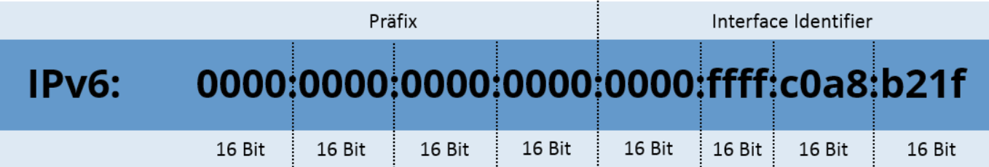
Aufbau/Schreibweise
Besteht aus 128 bit
Unterteilt in 8 mal 16 bit, aufgeschrieben in Hexadezimal
Unterteilt in Netzwerkpräfix und Interface ID, standartmäßig beide 64 bit, können aber auch andere Längen haben
Länge von Netzwerkpräfix wird hinter die Adresse geschrieben, beispielsweise ::/64
Interface ID wird aus MAC-Adresse gebildet
Finn

Slide 4
Vergleich mit IPv4
4.294.967.296 IPv4-Adressen, 340.282.366.920.938.463.463.374.607.431.768.211.456 IPv6-Adressen
IPv6 hat keine Subnetmask, stattdessen werden Adressbereiche durch die Präfixlänge Segmentiert
Der Netzanteil wird durch den Netzwerkpräfix ersetzt
Statt einem Hostanteil gibt es den Interface Identifier
IPv4 verwendet Broadcast-Adressen, IPv6 hat einen integrierten Multicast-Adressraum
Mit IPv6 kann eine Netzwerkkarte mehrere IP-Adressen haben, mit IPv4 nicht.
IPv4 muss manuell oder mit DHCP konfiguriert werden, IPv6 konfiguriert sich automatisch
Finn

Slide 5
Interface Identifier (IID)
Identifiziert einen Host im Netz (Hostanteil)
Wird meist mit den hinteren 64 Bit also 4 Segmenten der Adresse angegeben
Mit ::/64 kann die Präfixlänge, also der Netzanteil angegeben werden
Wird gewöhnlich gebildet in dem das siebte Bit der MAC-Adresse invertiert und ff:fe in die Mitte eingefügt wird, das Ergebnis ist ein "modified extended unique identifier 64 (EUI-64)"
Kann auch temporär erzeugt werden, um Privatsphäre zu sichern
2041:0000:004F:0000:0000:0000:875B:031B
Justus

Slide 6
Verkürzte Schreibweise
Führende Nullen jedes Segments können weggelassen werden
Aus einem Segment an nullen wird dabei eine Null
Mehrere Blöcke an Nullen dürfen einmalig (sonst wäre die Adresse nicht mehr eindeutig) zu :: zusammengefasst werden
2041:0000:004F:0000:0000:0000:875B:031B
2041:0000:004F: :875B:031B
2041: 0:004F: :875B:031B
2041: 0: 4F: :875B: 31B
2041:0:4F::875B:31B
Justus

Slide 7
Ipv6 Adressbereiche
Präfix​​ (erstes Segment)​ | Nutzen​​ | Bedeutung
0000 – 00FF​​ | Unspezifiziert​​ Loopback​​ IPv4-kompatibel​​ | :: wird für inaktive Schnittstellen genutzt ::1/128 ist sozusagen der Localhost IPv4 Adressen können hier eingebettet werden
0100 – 01FF​​ | Nicht zugewiesen​​ | -
0200 – 03FF​​ | Network Service Access Point (NSAP)​​ | Adressiert einen Dienst im Netz
0400 – 1FFF​​ | Nicht zugewiesen​​ | -
2000 – 3FFF​​ | Globaler Unicast​​ | Aggregierbare global gültige Adressen
4000 – FE7F​​ | Nicht zugewiesen​​ | -
FE80 – FEBF​​ | Link-local​​ | Nur im selben Netzwerksegment gültig
FC00 – FCFF​​ | Unique-local​​ (ULA) | Lokal gültige Adressen also Privatgebrauch
FF00 – FFFF​​ | Multicast​​ | Spricht eine Gruppe von Geräten an
Justus

Slide 8
IPv4 vs. Ipv6 Bereiche
Öffentlicher IPv4-Bereich ist in 5 Klassen unterteilt:
Klasse A: 0.0.0.0 - 126.255.255.255
Klasse B: 128.0.0.0 - 191.255.255.255
Klasse C: 192.0.0.0 - 223.255.255.255
Klasse D: 224.0.0.0 - 239.255.255.255 (Multicast, nicht zuweisbar)
Klasse E: 240.0.0.0 - 255.255.255.255 (Experimentelle Nutzung, nicht zuweisbar)
IPv4 ist in Netzanteil und Hostanteil aufgeteilt, IPv6 in Präfix und Interface ID
Finn

